Slide 1
实验六
图像的几何变换实验
数字图像处理
2022年06月06日

Slide 2
一、实验目的
实验六 图像的几何变换实验
一、实验目的
掌握图像简单几何变换原理
掌握图像简单几何变换实现方法
掌握图像平移变换实现方法
掌握图像缩放变换实现方法
掌握图像旋转变换实现方法

Slide 3
二、实验要求
实验六 图像的几何变换实验
二、实验要求
熟悉C++语言编程
熟练使用C++语言实现图像文件的读取操作
熟练使用C++语言实现图像显示方法

Slide 4
三、实验内容
实验六 图像的几何变换实验
三、实验内容
1、实现图像简单几何变换函数
2、实现图像平移变换函数
3、实现图像缩放变换函数
4、实现图像旋转变换函数

Slide 5
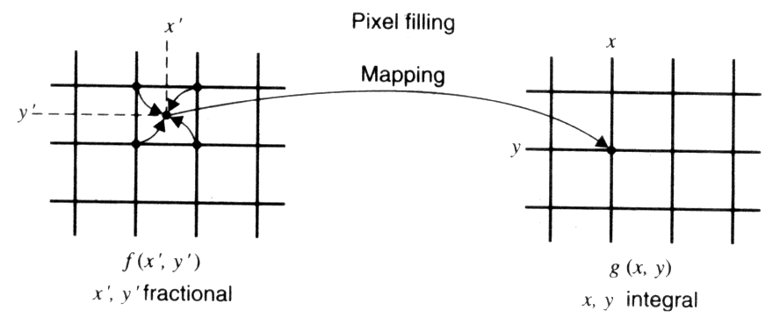
1、图像简单几何变换函数[原理]
实验六 图像的几何变换实验
四、实验步骤和结果
向后映射法：将输出图像中的每个像素逐一映射回到输入图像中的相应位置
由围住该位置的四个输入图像像素中的左上角像素值作为该输出图像像素的灰度值(简单起见)

Slide 6
1、图像简单几何变换函数[原理]
实验六 图像的几何变换实验
四、实验步骤和结果
空间变换的一般方程为：
g(x,y) = f(x’,y’) = f[a(x,y), b(x,y)]
将a(x,y)、b(x,y)与x, y关系写成矩阵形式,即
a(x,y) r(0)s(1)t(2) x
b(x,y) = u(3)v(4)w(5) y
1 0 0 1 1
（线性变换）
r, s, t; u, v, w取不同的值，将得到不同的空间变换

Slide 7
1、图像简单几何变换函数
实验六 图像的几何变换实验
四、实验步骤和结果
void SimpleGeometricTranslation(char *oImage, char *nImage, int wImage, int hImage,
double *sgt_Array)
{ double axy, bxy; int i, sx, sy, ox, oy;
for (i=0; i<wImage*hImage; i++) nImage[i] = 0; //清空新图像
for (sy=0; sy<hImage; sy++) {
for (sx=0; sx<wImage; sx++) {
ox = sx - wImage/2; //以图像中心为原点
oy = sy - hImage/2;
axy = sgt_Array[0]*(double)ox + sgt_Array[1]*(double)oy + sgt_Array[2];
bxy = sgt_Array[3]*(double)ox + sgt_Array[4]*(double)oy + sgt_Array[5];
axy += wImage/2; //恢复图像原点位置
bxy += hImage/2;
if ((axy<0.0) || (axy>=wImage-1) || (bxy<0.0) || (bxy>=hImage-1))
nImage[sy*wImage+sx] = 0; //超出范围部分置0
else
nImage[sy*wImage+sx] = oImage[((int)bxy)*wImage+(int)axy];
}}}

Slide 8
2、图像平移变换函数[原理]
实验六 图像的几何变换实验
四、实验步骤和结果
a(x,y) = x + x0
b(x,y) = y + y0
a(x,y) 1 0 x₀ x
b(x,y) = 0 1 y₀ y
1 0 0 1 1

Slide 9
2、图像平移变换函数
实验六 图像的几何变换实验
四、实验步骤和结果
void ImageTranslation(char *oImage, char *nImage, int wImage, int hImage,
int xPos, int yPos)
{ double gt_Array[9] = {1, 0, 0,
0, 1, 0,
0, 0, 1};
gt_Array[2] = xPos; //水平方向平移距离
gt_Array[5] = yPos; //垂直方向平移距离
SimpleGeometricTranslation(oImage, nImage, wImage, hImage, gt_Array);
}

Slide 10
3、图像缩放变换函数[原理]
实验六 图像的几何变换实验
四、实验步骤和结果
a(x,y) = (1/c) * x
b(x,y) = (1/d) * y
a(x,y) 1/c 0 0 x
b(x,y) = 0 1/d 0 y
1 0 0 1 1

Slide 11
3、图像缩放变换函数
实验六 图像的几何变换实验
四、实验步骤和结果
void ImageScaling(char *oImage, char *nImage, int wImage, int hImage,
double xScaling, double yScaling)
{ double gt_Array[9] = {0, 0, 0,
0, 0, 0,
0, 0, 1};
gt_Array[0] = 1.0 / xScaling; //水平方向放大倍数
gt_Array[4] = 1.0 / yScaling; //垂直方向放大倍数
SimpleGeometricTranslation(oImage, nImage, wImage, hImage, gt_Array);
}

Slide 12
4、图像旋转变换函数[原理]
实验六 图像的几何变换实验
四、实验步骤和结果
a(x,y) = x cos(θ) - y sin(θ)
b(x,y) = x sin(θ) + y cos(θ)
a(x,y) cos(θ) -sin(θ) 0 x
b(x,y) = sin(θ) cos(θ) 0 y
1 0 0 1 1

Slide 13
4、图像旋转变换函数
实验六 图像的几何变换实验
四、实验步骤和结果
void ImageRotation(char *oImage, char *nImage, int wImage, int hImage,
double iAngle)
{ double pi = 3.14159;
double gt_Array[9] = {0, 0, 0,
0, 0, 0,
0, 0, 1};
iAngle = (iAngle/360)*2*pi;
gt_Array[0] = cos(iAngle);
gt_Array[1] =-sin(iAngle);
gt_Array[3] = sin(iAngle);
gt_Array[4] = cos(iAngle);
SimpleGeometricTranslation(oImage, nImage, wImage, hImage, gt_Array);
}

Slide 14
5、主函数中，变量说明及函数调用
实验六 图像的几何变换实验
四、实验步骤和结果
#include <math.h>
LRESULT CALLBACK WndProc(HWND hWnd, UINT message, WPARAM wParam, LPARAM lParam)
{ :
switch (message) {
case WM_CREATE:
:
break;
case WM_COMMAND:
wmId = LOWORD(wParam);
wmEvent = HIWORD(wParam);
switch (wmId) {
case IDM_TRANSLATION: //图像平移
ImageTranslation(OrgImage, NewImage, IMAGEWIDTH, IMAGEHEIGHT, 20, 30);
ShowImage(NewImage, IMAGEWIDTH, IMAGEHEIGHT, XPOS, YPOS+300); break;
case IDM_SCALING: //图像缩放
ImageScaling(OrgImage, NewImage, IMAGEWIDTH, IMAGEHEIGHT, 2.0, 0.5);
ShowImage(NewImage, IMAGEWIDTH, IMAGEHEIGHT, XPOS, YPOS+300); break;
case IDM_ROTATION: //图像旋转
ImageRotation(OrgImage, NewImage, IMAGEWIDTH, IMAGEHEIGHT, 45.0);
ShowImage(NewImage, IMAGEWIDTH, IMAGEHEIGHT, XPOS, YPOS+300); break;
case IDM_ABOUT:
：

